Slide 1





Slide 2









Slide 3







Slide 4






*
10 – 4 = ?
6
4
8
7

Slide 5
*
5 + 4 = ?
9
8
6
7

Slide 6
*
2 + 4 = ?
9
5
7
6

Slide 7
*
9 - 4 = ?
3
5
7
6

Slide 8


Slide 9


Slide 10


Slide 11
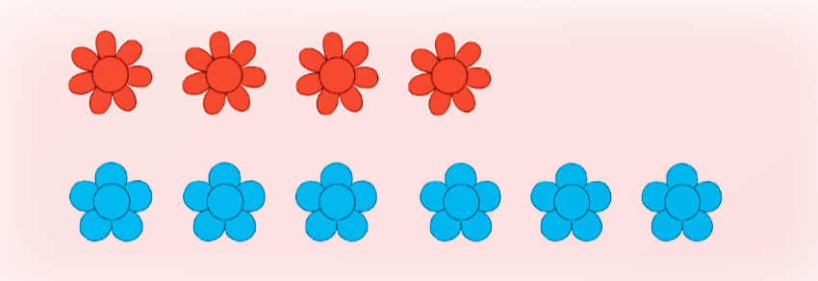


1
Số?
4
+
6
=
10

Slide 12
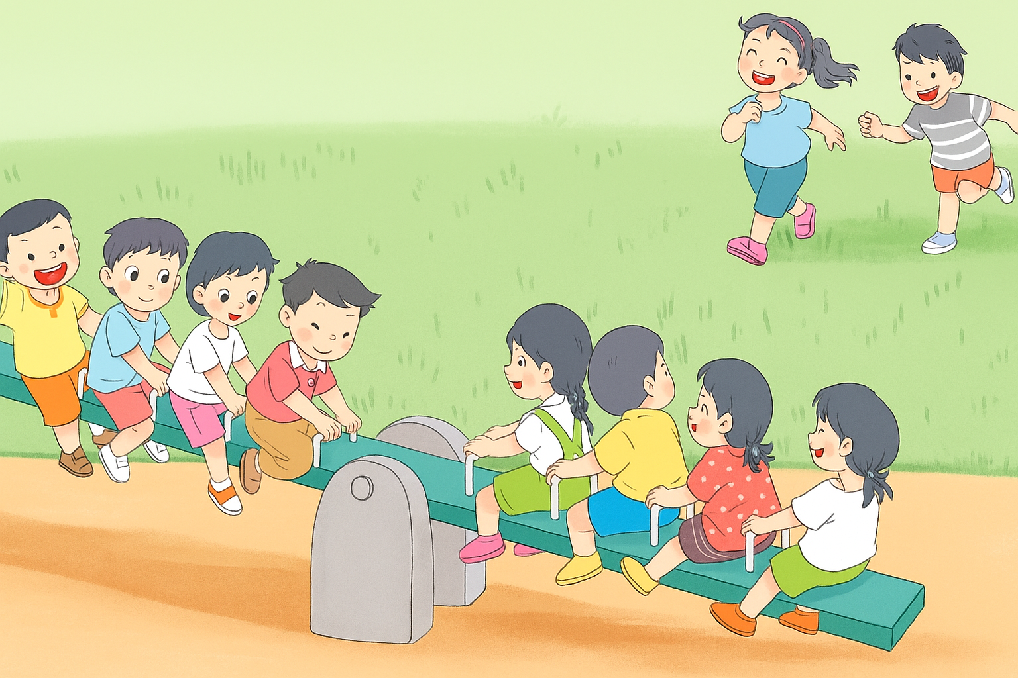

2
Số?
8
+
2
=
10

Slide 13
3
>, <, =?
4 + 1
3 + 4
7
a)
9
b)
?
?
10 - 2
7 + 2
8
8
?
?
2 + 6
10 - 2
7
7
?
?

Slide 14


Chia lớp thành 2 đội chơi, GV đưa bút cho 2 HS của 2 đội. 2 HS này sẽ lên điền dấu vào trên một phép so sánh và xuống đưa bút cho 1 bạn bất kì của đội mình, cứ tiếp tục cho đến khi thực hiện xong. Đội nào đúng và nhanh nhất sẽ là đội giành chiến thắng.

Slide 15
3
>, <, =?
4 + 1
3 + 4
7
a)
9
b)
=
?
?
>
10 - 2
7 + 2
8
8
>
?
?
=
2 + 6
10 - 2
7
7
?
<
>
?

Slide 16


Slide 17
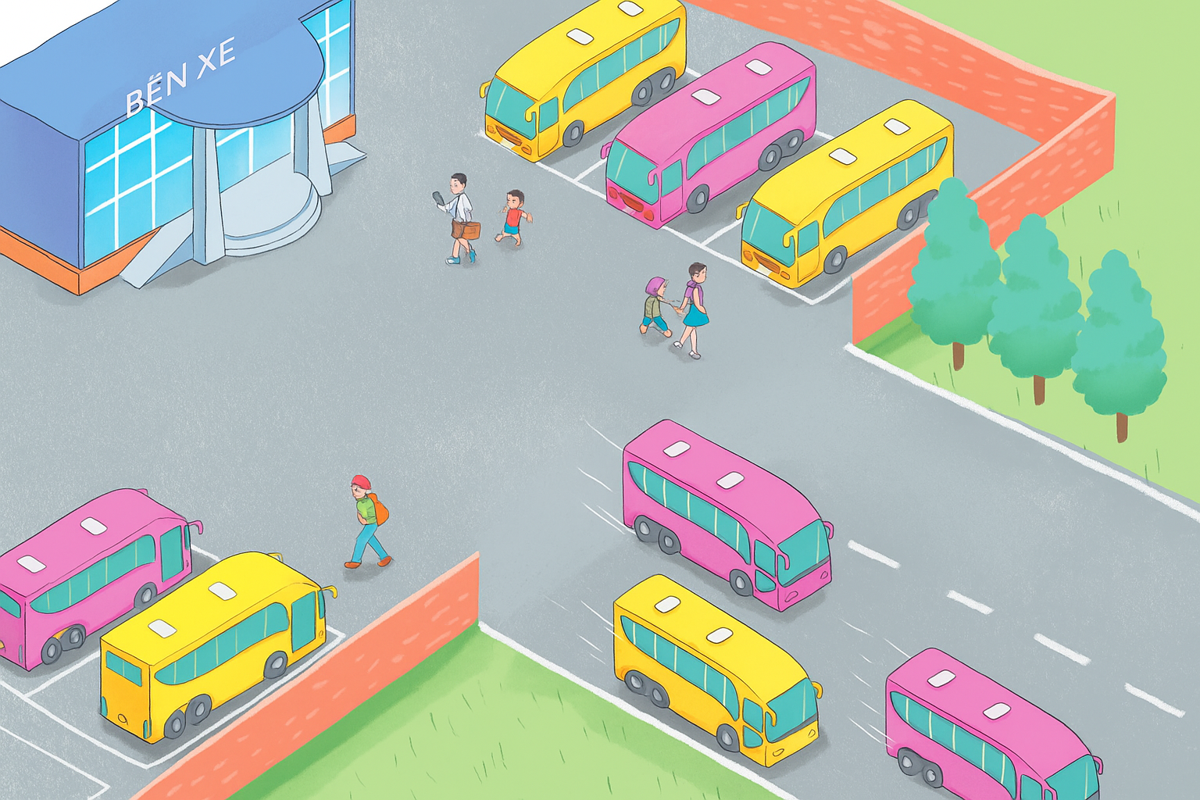
4
Số?
8
-
3
=
5

Slide 18

Ghi nhớ bảng cộng, trừ trong phạm vi 10.

Slide 19


